Slide 1
Code Review
&
Unit Test
Presented By PO Team
Love Tech, Love Sharing

Slide 2

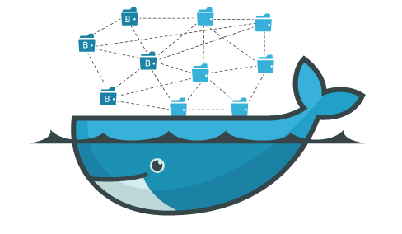
Unit Test
Code Review

Slide 3



单元测试和Code Review拯救世界！
需求多变；
业务逻辑复杂；
项目周期紧张；
团队成员水平不一；
业务团队的困扰

Slide 4
01
Unit Test
单元测试

Slide 5
什么是 单元测试？
What is unit test?

Slide 6
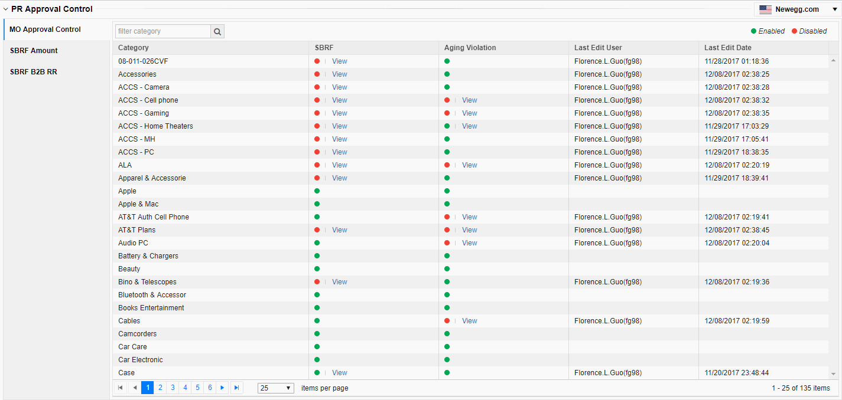
项目 概况
PROJECT INTRODUCTION
配置项
切换BU
选择配置类别

Slide 7
项目 概况
PROJECT INTRODUCTION
新 理念
新 模式
新 技术

Slide 8
01
新 理念
PROJECT INTRODUCTION

Slide 9
新 理念
服务化
NEW IDEA
PO系统
PO团队
历史悠久，业务功能稳定。
不断小修小补，缺乏成长，缺乏成就感。
技术过时，历史包袱重，导致用户体验、可维护性、可扩展性差。
开发、维护工作难度大。

Slide 10
新 理念
NEW IDEA
构建优秀的团队，打造好用的产品
Product
Product
Product
Product

Slide 11
02
新 工作模式
NEW WORKING MODE

Slide 12


新 工作模式
NEW WORKING MODE
旧的工作模式：BSD主导产品发展
BSD更注重功能的实现，而非产品的发展。
BSD对于产品功能和细节并不熟悉。
BSD并非实际的终端用户。

Slide 13

新 工作模式
NEW WORKING MODE
新的工作模式：我们团队主导产品发展，把BSD当作客户

Slide 14
新 工作模式
NEW WORKING MODE
制定产品路线图，把握产品走向。
Step 1： 产品化
Step 3：自动化
关键词：迁移；偿还技术债；
关键词：供应链管理；
1
2
3
Step 2：智能化
关键词：智能化程度高、用户体验极好

Slide 15
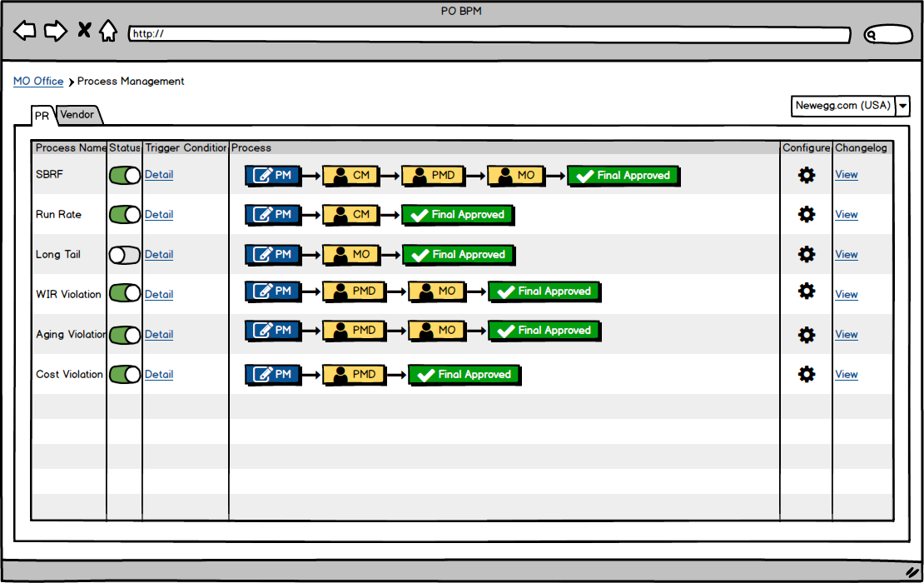
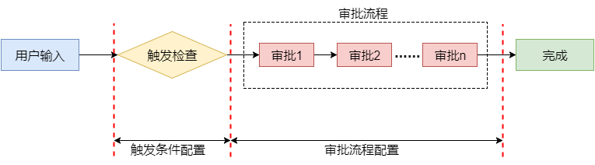
新 工作模式
NEW WORKING MODE
提炼业务模型，指导业务开发。
PO流程管理模型

Slide 16
新 工作模式
NEW WORKING MODE
制定文档规范，严格要求质量。
PO以前没有文档规范和要求：
缺失
过时
格式不统一

Slide 17
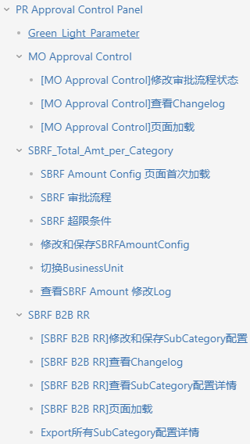
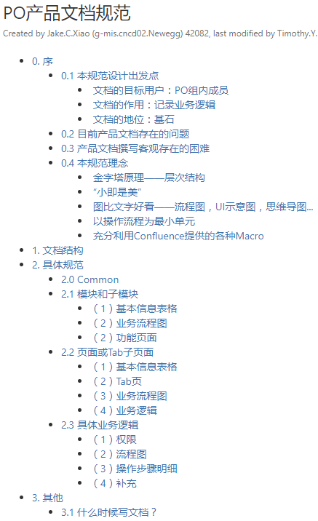
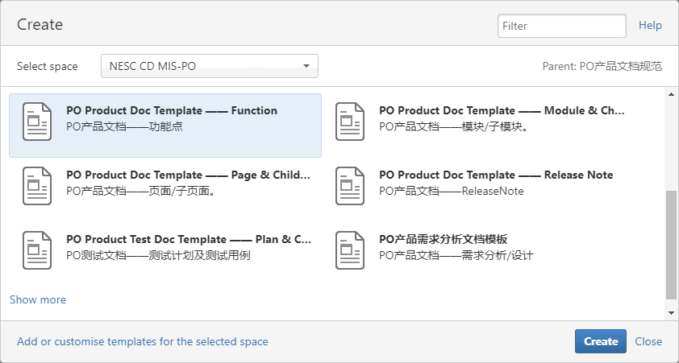
新 工作模式
NEW WORKING MODE
制定文档规范，严格要求质量。

Slide 18

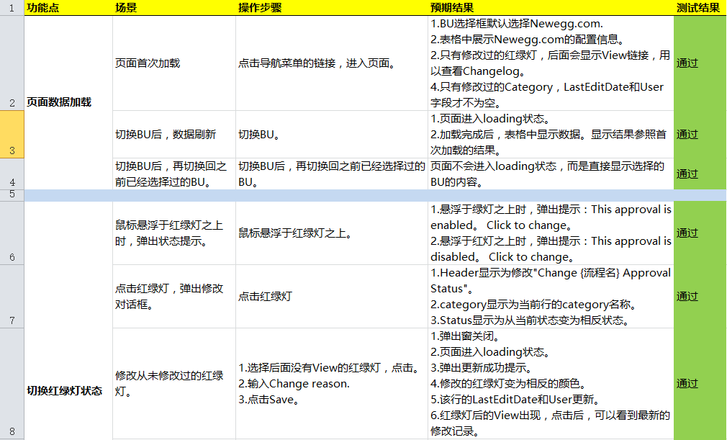
新 工作模式
NEW WORKING MODE
开发自测，保证提交质量。测试逐步退出功能测试。
自测用例

Slide 19
新 工作模式
NEW WORKING MODE
开发自测，保证提交质量。测试逐步退出功能测试。
Bug数量对比

Slide 20
03
新 技术
NEW TECHNOLOGY

Slide 21


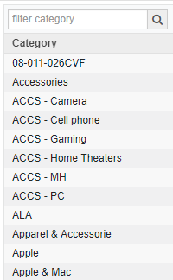
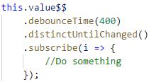
新 技术
NEW TECHNOLOGY
前端技术——数据层探索
RxJS。用“函数响应式编程”的方式处理依赖。
需求：
用户输入完成后再执行过滤。（输入值400ms内不再发生变化）
若前后两次输入的值一样，则不执行过滤。
实现：

Slide 22

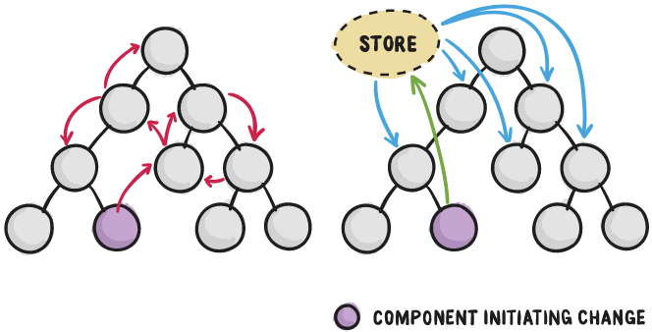
新 技术
NEW TECHNOLOGY
前端技术——数据层探索
NgRx。使用Redux风格的“单向数据流”的理念来管理应用状态.

Slide 23
新 技术
NEW TECHNOLOGY
前端技术
NgRx。使用Redux风格的“单向数据流”的理念来管理应用状态.

Slide 24
新 技术
NEW TECHNOLOGY
后端技术——微服务的初步探索
服务划分：按业务领域拆分项目。
技术选项：基于.NET Core的Web API框架。
开发、部署、测试流程管理：DAE，Athena。
上线：Jenkins，Docker集群。
运维监控：Monitor Center，Gateway，Humpback，ConfigService。

Slide 25
新 技术
NEW TECHNOLOGY
后端技术——微服务的初步探索
Monitor Center
服务A
服务B
Gateway
DAE
Jenkins
Docker集群
……
Humpback
服务N
ConfigService

Slide 26
04
总结 与 展望
SUMMARY & OUTLOOK

Slide 27
总结 与 展望
SUMMARY & OUTLOOK
总结
新 理念
新 工作模式
新 技术
展望
探索微服务
完善流程管理系统

Slide 28



Thanks for Watching

